Slide 1
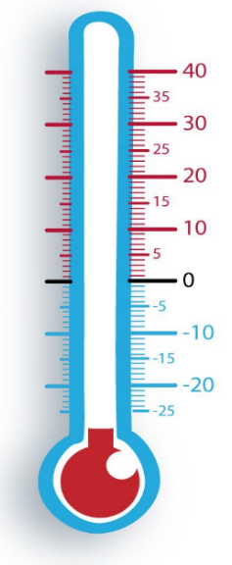
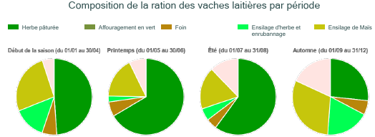
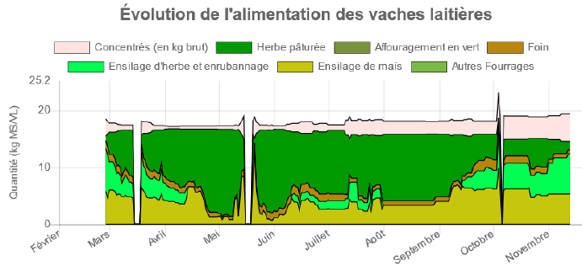
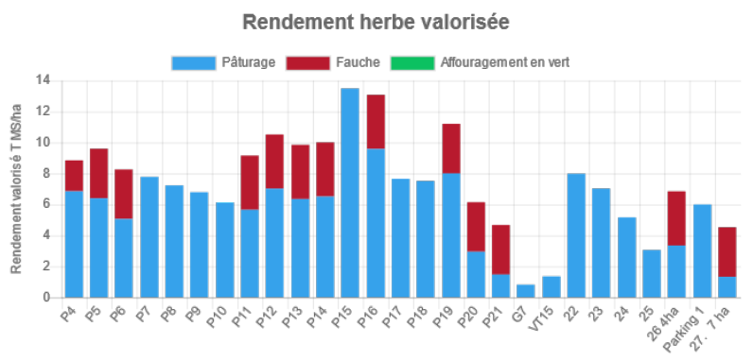
Le vent et le froid ont limité la croissance de l’herbe début avril. De plus, les gelées matinales ont pénalisé la qualité de l’herbe. La croissance pour cette semaine a été de 37,6 kg de MS/ha/jour (sem 14), 41,4 kg MS en plaine et 28,2 kg MS en montagne. Cette croissance est correcte pour début avril (26 kg MS en 2022 et 42,8 kg MS en 2021). Avec 37 kg de croissance, on peut nourrir un peu plus de 2 vaches par ha en 100% pâture.
PATU’RA
Avril 2023 – Bulletin n° 3
Les premières mesures de croissance …
A la découverte de l’outil
ZOOM sur le Module « Pâturage »
Avec la licence découverte, vous pouvez saisir votre calendrier de pâturage et obtenir un bilan de fin de campagne, la part de pâture dans la ration, le rendement par parcelle, …
Fin du 1er tour
600 à 700°C base 1er février
Fin du déprimage
500 à 550°C base 1er février
Mise à l’herbe
250 à 300°C base 1er février
+ la version smartphone → le calendrier toujours dans la poche
la rapidité de saisie avec la recopie des données de la veille
Sommes de températures au 06/4
Stations | base 1er février
Saint Etienne du bois | 513
Buellas | 521
Ambérieu en Bugey | 539
Innimond | 356
Montret | 500
Paray le monial | 472
Sologny | 472
Résultats de croissance des élevages suivis
Croissance en kg MS/ha/jr
Système ensilage
Système foin
Kg MS pâturée dans la ration
Saillenard, 220m
22L/VL 10 kg MS
225 gr de concentrés/kg
Cout de ration 141€/1000L
Varennes , 200m
36 L/VL 5 kg MS
150 g de concentrés/kg
Cout de ration 121€/1000L
Cr↗ = 24,7 kgMS
Chevroux, 200m
30 L/VL 6 kg MS
182 g de concentrés/kg
Cout de ration 141 €/1000L
Cr↗ = 51,6 kgMS
Champagnat,
29L/VL 8 kg MS
208g de concentrés/kg
Cout de ration 134€/1000L
Cr↗ = 27,9 kgMS
Relevant, 200m
27,5 L/VL 13 kg MS
105 g de concentrés/kg
Cout de ration 83 €/1000L
Frontenaud , 200m
27,4 L/VL 5,6 kg MS
127g de concentrés/kg
Cout de ration 106€/1000L
Cr↗ = 49,4 kgMS
Rémi BERTHET, rberthet@acsel-ce.fr

